Slide 1
CI/CD环境的配置
汤志彪 王力帆 张啸

Slide 2
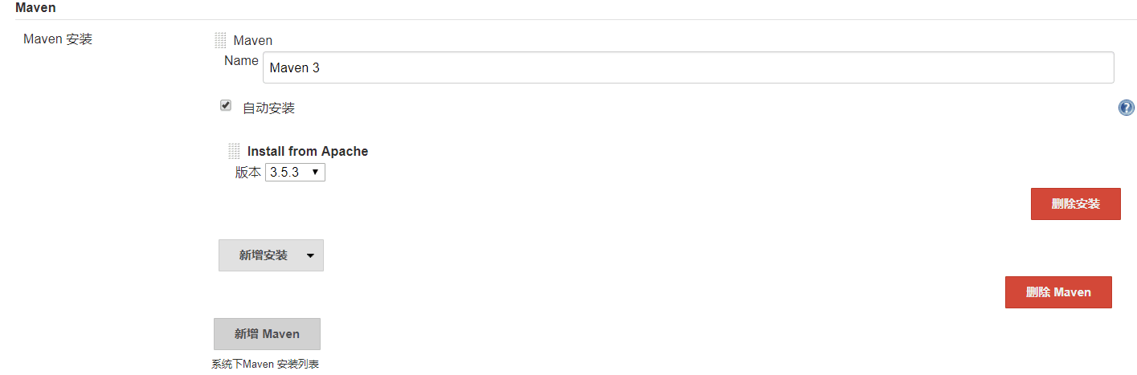
CI环境的搭建
需要在“系统管理”->“Global Tool Configuration”->“Maven”中新增一个Maven

Slide 3
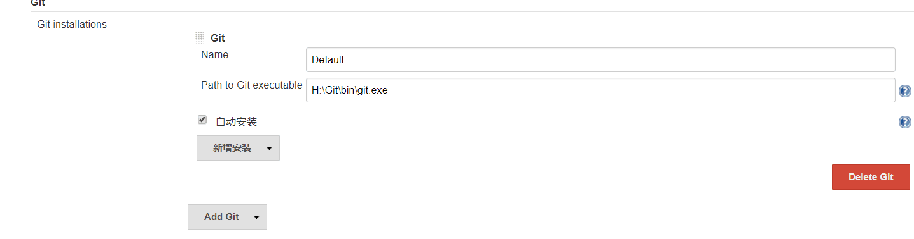
CI环境的搭建
配置git的路径

Slide 4
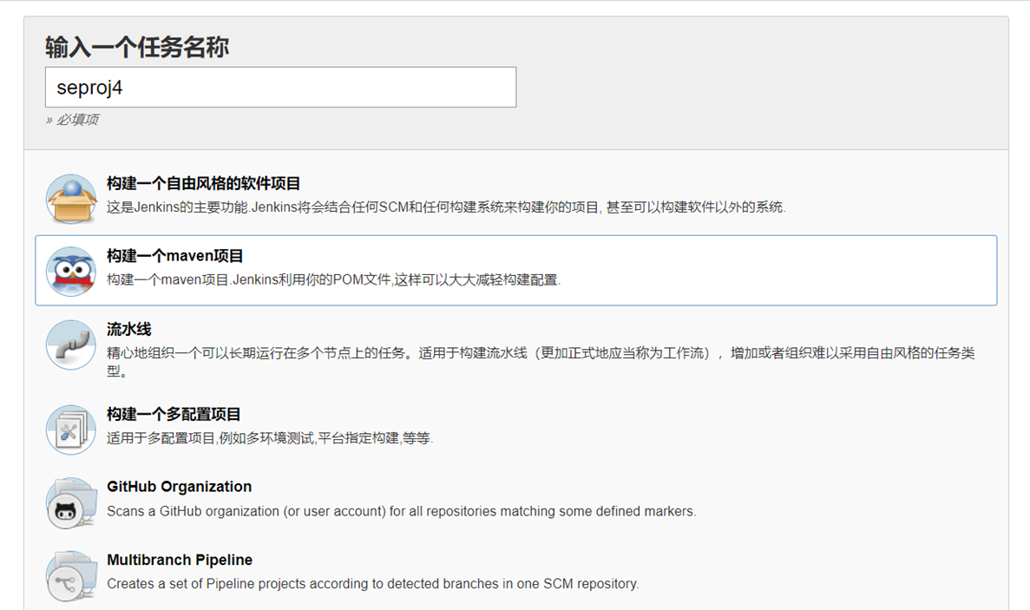
CI环境的搭建
在Jenkins首页新建一个maven项目

Slide 5
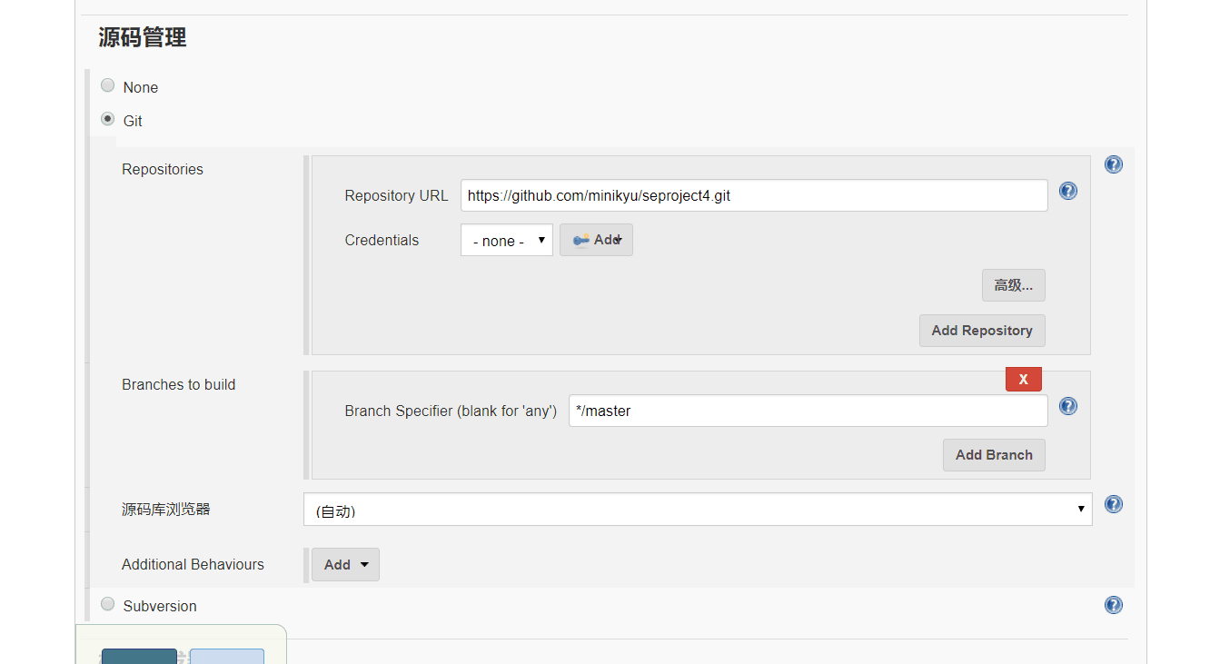
CI环境的搭建
在配置页中，源码管理选择Git，填入地址。默认使用master分支

Slide 6
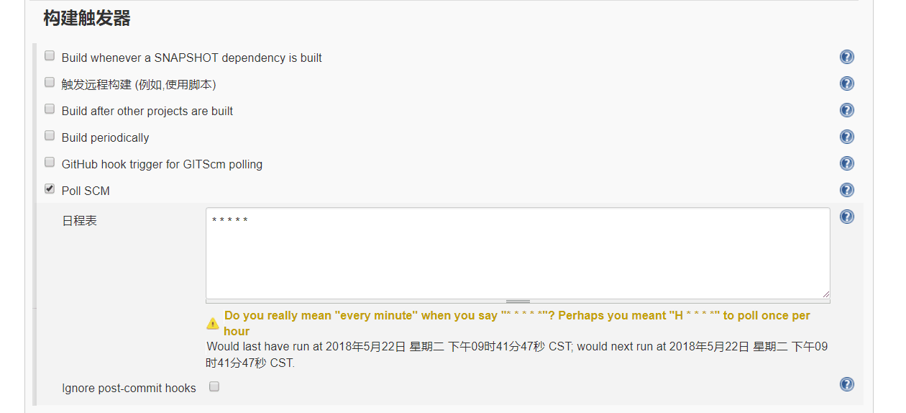
CI环境的搭建
构建触发器指定了触发一次构建的条件，设置为每分钟检查一次版本库

Slide 7
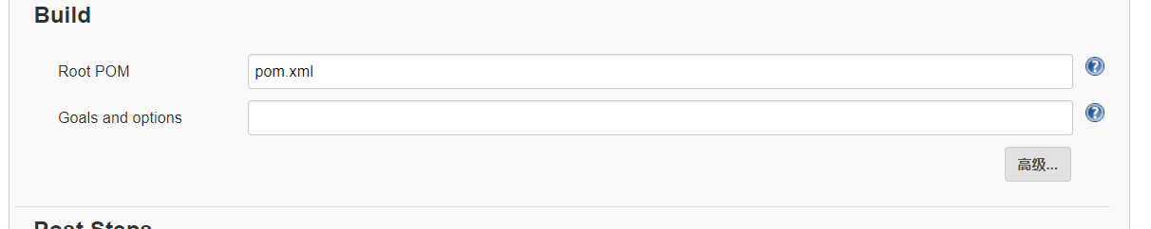
CI的环境搭建
在“Build”中，默认的Root POM是pom.xml

Slide 8
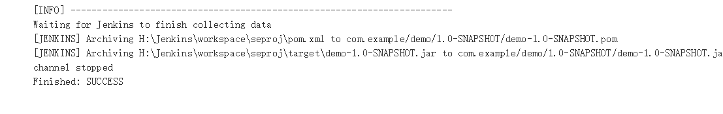
保存之后自动构建，可以在控制台输出中看到详细输出

Slide 9
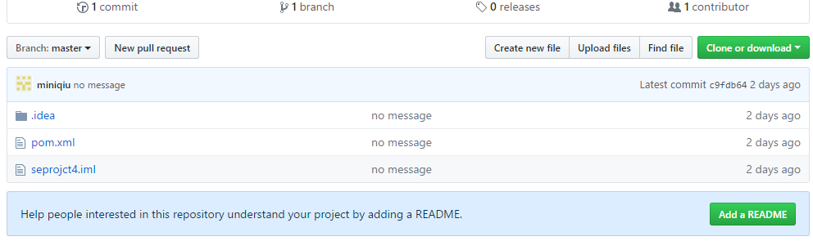
CI环境的搭建
在github上原本有一个maven空项目

Slide 10
谢谢

